Slide 1

Android Compile & Runtime: JIT – AOT & Profiling Aplicaciones I - Desarrollo de Aplicaciones para Dispositivos Móviles
Facultad de Ingeniería y Cs. Exactas (FAIN)
Depto. Informática

Slide 2




Slide 3
Agenda
Dalvik
Android Runtime - ART
Diferencias
AoT – JIT
AOT + JIT → Android 7.0
Profile on Cloud

Slide 4
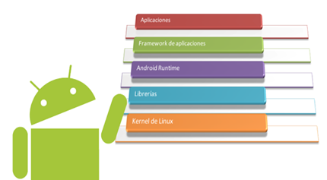

Slide 5
Arquitectura Android
Desde el punto de vista de un usuario promedio, simplemente descargamos la app que nos gusta de la tienda, esperamos unos segundos y listo.
Es totalmente transparente todo el proceso
Apenas damos unos clicks.

Slide 6
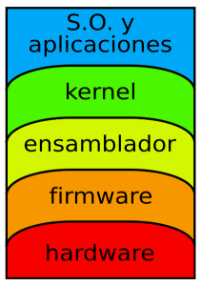
Arquitectura Android
Recordemos que Android trabaja en varias capas, en términos generales, como cualquier arquitectura típica de computadoras

Slide 7
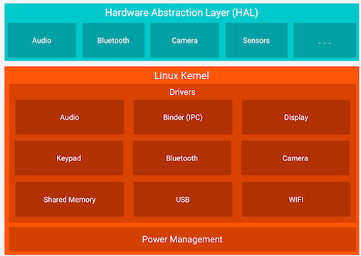
Arquitectura Android
A fin de ir un poco más por debajo, nos encontramos que dentro del SO Android tenemos:

Slide 8

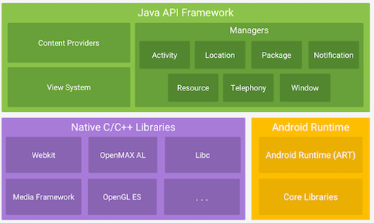
Arquitectura Android
Como desarrolladores, solamente trabajamos con las capas mas altas, la del SO y aplicaciones. Puntualmente con SDK y el API Framework y tal vez con NDK C/C++

Slide 9
Arquitectura Android
Recordemos entonces:
Aplicaciones: Cualquier tipo de app Android. Capa de cara al usuario. Son desarrolladas con el SDK de Android.
Framework Android: Provee abtracciones de alto nivel que representan componentes de hardware. Las apps interactúan con las clases del framework. Luego el SO utiliza Binder para acceder a niveles inferiores

Slide 10
Arquitectura Android
CameraManager
ICameraService
CameraServer
Camera HAL V3
Driver
VibratorManager
IVibratorService
Vibrator HAL
Driver
App (Java/Kotlin)
↓ APIs del Framework (clases que modelan HW)
Binder IPC → System Services (nativos)
↓
HAL (AIDL/HIDL) → Drivers / HW

Slide 11
Arquitectura Android
Recordemos entonces:
Bibliotecs C/C++: SI por algún motivo necesitamos rendimiento o trabajos más a bajo nivel, podemos usar el NDK. Ej: OpenGL, WebKit, libc.
Framework Android: conjunto de APIs de alto nivel (principalmente en Java/Kotlin) que permiten a los desarrolladores crear aplicaciones reutilizando componentes ya provistos (Activities, Fragments, Views, Services, etc.).
El Framework se comunica con los System Services y, a través del mecanismo Binder IPC, con capas inferiores como HAL y el Kernel.

Slide 12
Arquitectura Android
Binder IPC (Inter Process Comunication): Mecanismo que permite que los procesos se comuniquen de forma segura en Android.
Habilita llamadas desde el Framework hacia los servicios inferiores del sistema.
A su vez, estos servicios se comunican con la HAL y este con el Kernel.
Los servicios gestionan las ventanas, actividades, notificaciones, telefonía.

Slide 13

Runtime de Android
Proporciona el entorno para ejecutar las aplicaciones escritas en Java/Kotlin.
Hasta Android 5.0 se utilizaba la Dalvik → JIT
Actualmente se utiliza ART → AOT mejorando el rendimiento y memoria.

Slide 14
Dalvik vs Dart
Recordemos que nosotros trabajaremos siempre en la capa de Framework – a lo sumo en la de C/C++ con NDK via JNI.
Las apps de Android corren sobre el runtime disponible en el dispositivo, según la versión de Android y el minSDKVersion.

Slide 15
Bytecode
Un Bytecode es un código intermedio entre el fuente y el Código máquina nativo.
Primero se genera el .class, bytecode clásico de Java
Luego, D8 transforma esos .class en .dex→(Dalvik Executable) que contiene bytecode capaz de ser interpretado por ART.
El bytecode en Android es el conjunto de instrucciones binarias intermedias, independientes del hardware, que serán interpretadas o compiladas (Just-In-Time o Ahead-Of-Time) por el entorno de ejecución de Android para que finalmente el procesador ejecute el programa.

Slide 16
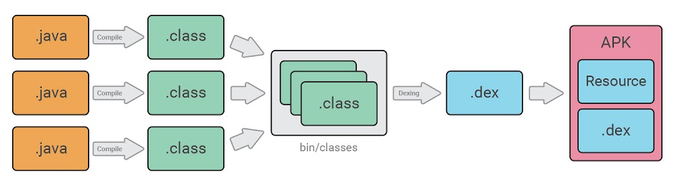
Bytecode
La diferencia con Java puro, es que existe un proceso intermedio en donde el .class se convierte a .dex optimizado y eficiente para dispositivos móviles, optimizando llamadas y reduciendo instrucciones.

Slide 17
D8: El compilador
Es el compilador de bytecode Java/Kotin a DEX
Convierte los .class (bytecode JVM) que genera el compilador de Java/Kotlin en archivos .dex que es el formato que entiende la Dalvik/ART
Produce DEX optimizado
Mejora la velocidad de compilación en build
Mejora el desugaring*
Mejora el tiempo de instalación y ejecución. Entrega un DEX más eficiente.

Slide 18
Desugaring – “Sin Azúcar”
Proviene de “azúcar sintáctica”, popularizado por Peter Landin en los 60s.
Son formas de escritura más agradable que no agregan poder semántico al lenguaje
Desugaring, o en castellano, “desazucarado”, es el proceso de quitar esa azúcar que posee el código. El compilador lo reescrbibe a una IR mas accesible.
Es el proceso para que pueda ejecutarse en runtimes y APIs más antiguos.
API desugaring allows developers to use more APIs without requiring a minimum API level for your app.

Slide 19
JIT – Just in Time
Compila en ejecución solo lo que se usa.
Fuente→ Bytecode/IR→ (intérprete)→ perfilado (hot paths)→ código nativo en caché
Warm-up rápido: arrancás inmediatamente.
Se adapta al uso real y al hardware (optimizaciones guiadas por perfil).
Puede desoptimizar/reoptimizar en vivo (OSR).
Menor tamaño en disco que compilar todo antes.
Desde los 60s y 70s que existe la Dynamic compilation para lenguajes de sistemas y objetos. Java incorpora JIT en los 90s. JavaScript utiliza los moteroes modernos como V8

Slide 20
JIT – Just in Time
Pausas/overhead de compilación en runtime.
Latencia inicial hasta “entrar en calor”.
Más uso de RAM para caché de código JIT.
Rinde bien en apps interactivas y de carga variable.

Slide 21
JIT
El Código se compila en tiempo de ejecución, justo antes de su uso.
La instalación es rápida, menos espacio de binarios.
Puede utilizer profile-guided optimization según el uso de las apps.

Slide 22
JIT
El inicio es más lento. La primera vez que abris la app, demora dado que tiene que compilar todo en el momento.
Al hacer esto, se genera mayor consume de CPU.

Slide 23
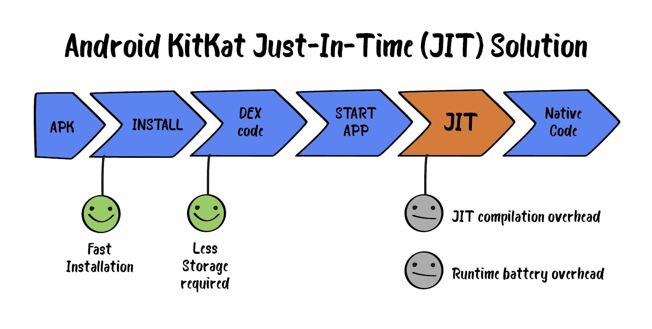
JIT

Slide 24
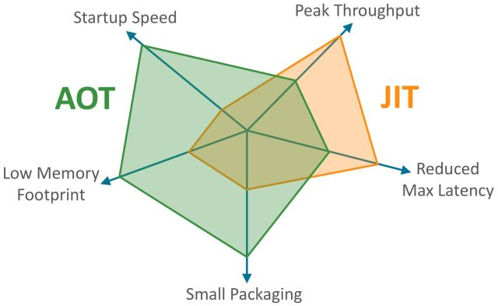
AOT vs JIT

Slide 25
AOT – Ahead Of Time
Compila antes de ejecutar
Fuente→Bytecode/IR→AOT Compiler→binarios/artefactos→run directo
Arranque muy rápido y rendimiento estable (sin warm-up).
Casi sin overhead de compilación en runtime.
Eficiencia energética en ejecución prolongada.

Slide 26
AOT – Ahead Of Time
Mayor tamaño en disco/paquete.
Menor capacidad de adaptarse al uso real.
Recompilar ante cambios de código/entorno.
Rinde bien con:
Dispositivos embebidos, funciones con latencia crítica o Servicios “inmutables” o predecibles.

Slide 27
AOT
El código bytecode se compila a máquina nativo ANTES de ejecutar la app, generalmente durante la instalación.
Da una ejecución rápida, el código ya esta compilado. La app corre como binario nativo.
Menor consumo de CPU → Mejora de batería.

Slide 28
AOT
Como desventaja, se generan más archivos dado que además del .apk/.dex se guardan los compilados .oat y odex
La instalación se Vuelve más lenta, dado que tiene que compilar todo.
Ni bien salio ART con 5.0 y 6.0 se hacia una compilación completa. Hoy es hibrido entre AOT y JIT

Slide 29
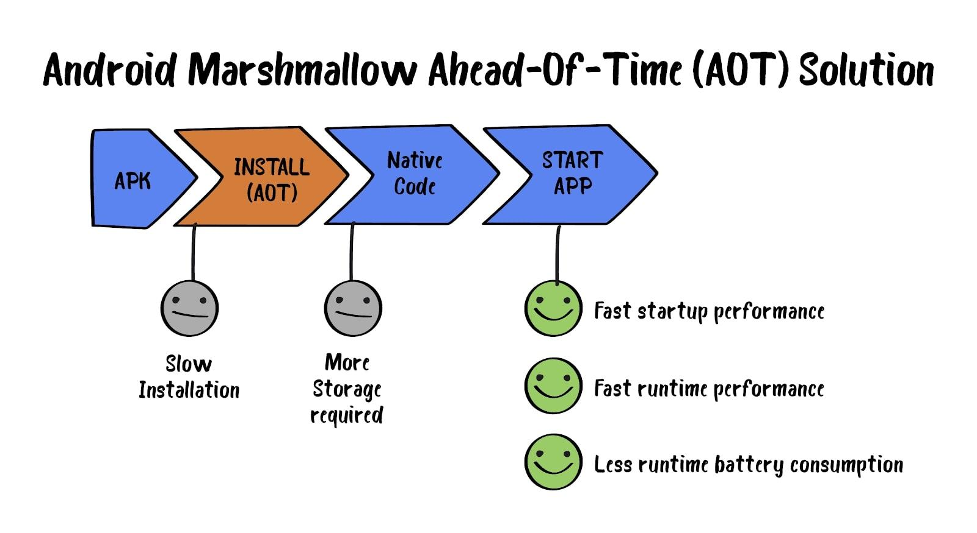
AOT

Slide 30
Pipeline
Código Fuente → escriben el .java / .kt
Compilación a bytecode JVM
javac o el compilador de Kotlin generan .class /bytecode de la JVM)
D8 / R8 en releases builds
Convierte esos .class en DEX
R8 = D8 + shrinker (reduce lo no referenciado)+ obfuscador + minificador para prod.
APK / AAB
El DEX se empaqueta adentro del .apk / .aab
Instalación en dispositivo:
En Android 5-6 → AOT Completo
Android 7+: hace JIT inicial y luego AOT selective con perfiles (local o cloud)

Slide 31
Particularidades
Dalvik / ART no pueden comprender .class, solo DEX
D8 es el Puente necesario entre .class a .dex
Sin D8/R8, no habría forma de correr el Código.
D8: compilador moderno que transforma .class (JVM bytecode) en .dex (Dalvik/ART bytecode).
Es parte del toolchain de build, no del runtime.
Permite que el código Java/Kotlin pueda ejecutarse en Dalvik (histórico) o ART (actual).
R8 es su versión optimizada para producción (incluye minificación y obfuscación).

Slide 32
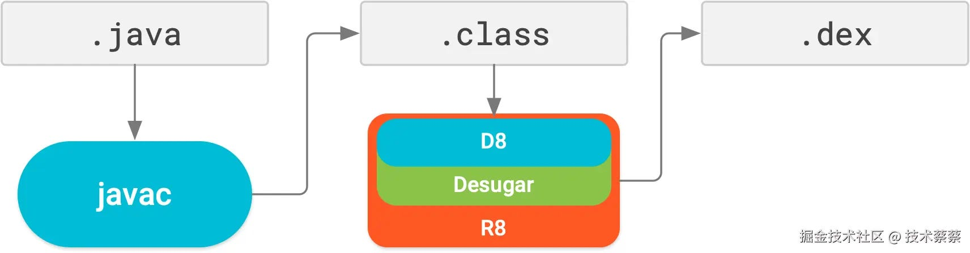
Particularidades

Slide 33
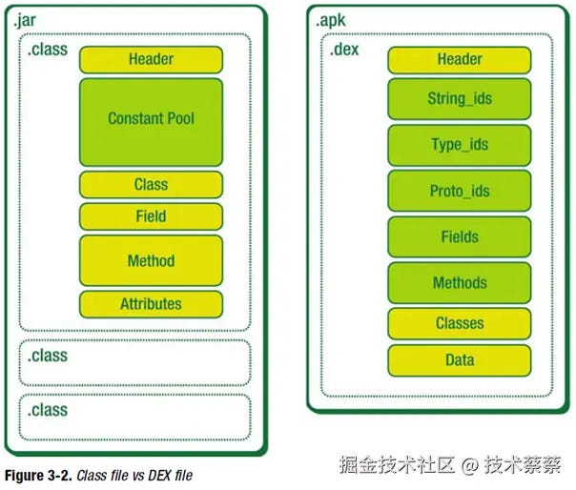
.JAR vs . APK

Slide 34
OAT → Optimized ART File
Es un archivo binario optimizado qe crea la el ART a partir de los .dex que vienen dentro del APK.
El DEX es bytecode genérico – independiente de la CPU – el OAT es código máquina nativo específico para el procesador (ARM, ARM64, x86, ect).
En Android 5 y 6, se usaba dex2oat en la instalación completa.
En Android 7.0 + no se compila todo, hoy se genera un quick OAT
ART usa JIT en la primera ejecución→ la app abre rápido y se generan los perfiles (hot methods)
No se compila todo
Al usar la app, el JIT detecta los hot methods y guarda eso en el archivo de perfil.
Cuando el teléfono esta cargando e inactivo, ART ejecuta dex2oat en segundo plano y crea el OAT solo para métodos críticos.

Slide 35
Dalvik
Fue el origen hasta Android 4.4. Deprecad en 2014
JVM diseñada para entornos con recursos limitados
Trabaja con .dex, siendo más compactos que los .class
Ejecución de tipo Just-in-Time: Se interpreta en tiempo real y las partes más usadas se compilan sobre la marcha.
Arranque rápido de Apps, pero la ejecución es más lenta.

Slide 36
Un poco de historia: La “Dalvik”
Ventajas: Las apps se instalan rápido
Se usaba en Android 1.0 – 4.4
Menos espacio en disco, al guardar solo los .dex
Sin embargo, al ejecutarse siempre, hace más uso de CPU→mayor consumo de batería.
Limitaciones al crecer la app en complejidad
Era buena con RAM/CPU más limitada.

Slide 37
ART: Android RunTime
Reemplazo natural a la Dalvik.
Cambio en rendimiento y eficiente energética.
Sigue utilizando los .dex, pero ahora genera nativos intermedios → .oat y .vdex
Intérprete + JIT para calentar métodos usados.
AOT con dex2oat en segundo plano, guiado por perfiles (PGO).

Slide 38
ART: Android RunTime
Arranques más rápidos y rendimiento más estable que Dalvik.
Mejor eficiencia energética (menos compilación en vivo).
Optimiza lo que realmente usás (profile-guided).

Slide 39
AOT – Ahead of Time + JIT
Compilación progresiva cuando el dispositivo está en reposo (profile-guided compilation).
Uso de JIT cuando se necesita flexibilidad en ejecución.

Slide 40
AOT – Ahead of Time + JIT
Ejecución más rápida (el código ya está precompilado a nativo).
Menor consumo de batería y mejor performance en general.
Mejor soporte de debugging (ej. stack traces más claros, detección de errores precisa).

Slide 41
Resumen
Dalvik: Es historia. Era rápido al instalar, lento al ejecutar → basado en JIT.
ART: más lento al instalar en sus inicios, mucho más rápido al ejecutar → basado en AOT (y desde Android 7 en combinación con JIT).

Slide 42
JIT + AOT = ART Android 7.0
Desde Android 7.0 ART incluye un compilador JIT con perfilado de codigo. Este lo que hace es complementar a AOT, mejorando la performance, espacio en disco y accelerando las apps y actualizaciones.
Antes hacia AOT complete con instalación lenta.
1- Instalación inicial cn JIT
La primera vez que abris la app, se ejecuta bajo la VM con compilación JIT
El runtime hace un profiling de que métodos se usan más que otros → hot methods

Slide 43
JIT + AOT = ART Android 7.0
La información de perfilado se guarda en el runtime.
Con esto, el Sistema sabe que partes de la app necesitan optimización.
AOT Selectivo
Cuando el dispositivo esta inactive (idle) y cargando, aprovecha y hace AOT de las partes más usadas de la APP
Así, ya tendrá el Código crítico en lenguaje máquina y tendremos que esperar menos al abrir la app.

Slide 44
JIT + AOT = ART Android 7.0
De esta forma, el compilador aprende el uso real y hace optimizaciones específicas.
El bytecode dex es más compacto que el Código de máquina, por lo que ahorra espacio.
Como no se compila todo, solo se optimizan las apps y métodos más usados, se ahorra espacio en NAND y RAM.
No hay espera por compilación AOT completa al instalar.
Tampoco hay “primer arranque” lento después de una actualización del sistema.

Slide 45
JIT + AOT = ART Android 7.0
Desde Android 7, ART combina:
JIT para ejecución inmediata y generación de perfiles de uso.
AOT selectivo cuando el dispositivo está cargando e inactivo → optimiza solo lo que importa.
Esto significa instalaciones rápidas, menos uso de almacenamiento y mejor rendimiento en el uso diario.

Slide 46
Profile on Cloud
Desde Android 9-10:
Google pre-genera perfiles de uso típico en la nube por medio de telemetría de dispositivos que ejecutan la misma app.
Los Cloud Profile se distribuyen con la App
Entonces, antes de que el usuario abra la app por primera vez, el sistema ya posee una lista de métodos a compilar en el AOT →
Mejora la velocidad de arranque incluso si nunca se abrió localmente.
Mejora el rendimiento inicial.

Slide 47
Profile on Cloud: Workflow
Dev sube la App al Store
Usuarios ejecutan la app en miles de dispositivos.
Google Play recoje los perfiles de ejecución con telemetría → Métodos más usados.
Se genera un profile base en la nube.
Cuando otro usuario instala la app:
Recibe el cloud profile
ART ya puede compilar AOT desde el momento 0.

Slide 48
Profile on Cloud: Ventajas
Arranque mucho más rápido de las apps después de instalarlas, incluso antes de que el usuario las use intensivamente.
Menor consumo de CPU/batería inicial, porque evita recompilaciones innecesarias en las primeras ejecuciones.
Consistencia: todos los usuarios obtienen una experiencia inicial optimizada, no solo los que ya usaron la app varias veces.

Slide 49
Build Pipeline (compilación y empaquetado)
Del fuente al .dex:Java/Kotlin → .class
javac/kotlinc generan bytecode JVM (stack-based).
Desugaring (D8/R8): Reescritura de azúcar sintáctica (lambdas, default methods, etc)
D8 / R8 → .dex (register-based)D8 cuando minifyEnabled false. R8 cuando minifyEnabled true (shrinker + optimizer + obfuscator + dexer).

Slide 50
Build Pipeline (compilación y empaquetado)
Soporta multidex (classes2.dex, …) si se superan ~65K referenciass.
Shrink/Optimize/Obfuscate (R8) Elimina código no usado, inlining, DCE; ofuscación opcional (retrace con mapping.txt).
Recursos (opcional): shrinkResources true limpia drawables/layouts no referenciados.
Firmado y empaquetado → APK/AAB.

Slide 51
Runtime en dispositivo (ART), JIT & AOT
Qué es ART: runtime predeterminado desde Android 5.0 (Dalvik quedó histórico). Entrada: .dex.
Verificación/quickening del .dex.
Intérprete & JIT: métodos “calientes” se compilan Just-In-Time a nativo y se guarda el perfil de uso.
AOT en segundo plano (dex2oat): cuando el dispositivo está inactivo/cargando, compila Ahead-Of-Time lo más usado según el perfil.
Artefactos:.oat: código nativo + metadatos.
.vdex: DEX verificado + checksums.

Slide 52
Runtime en dispositivo (ART), JIT & AOT
JIT = arranque rápido + adaptación en vivo (costo: compilación en runtime).
AOT = inicio/predecibilidad y mejor eficiencia energética (costo: tamaño en disco, menos adaptación).
En Android moderno conviven: JIT para calentar, AOT para consolidar según el uso real del usuario.

Slide 53
Runtime en dispositivo (ART), JIT & AOT
APK/AAB → .dex
↓ verificación/quickening
Intérprete ── JIT (hot methods) ──► perfiles
│
└── (idle) dex2oat ──► .oat/.vdex ──► CPU

